Slide 1
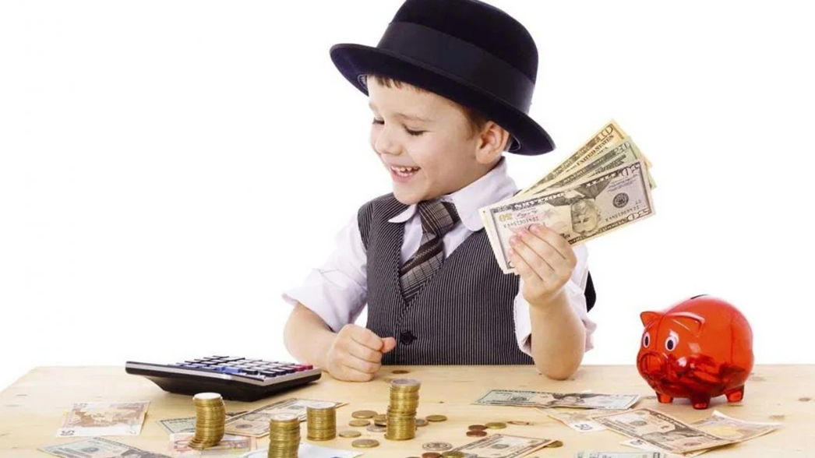
Финансовая грамотность в дидактических играх для детей с ОВЗ
Муниципальное бюджетное дошкольное образовательное учреждение детский сад № 18 «Солнышко»
Мастер-класс для педагогов, работающих с детьми с ОВЗ на тему:
Подготовила воспитатель: Ростова О.А.

Slide 2
Что мы понимаем под финансовой грамотностью?

Slide 3
Финансовая грамотность — это умение использовать знания и навыки для принятия правильных решений, связанных с деньгами и тратами.

Slide 4
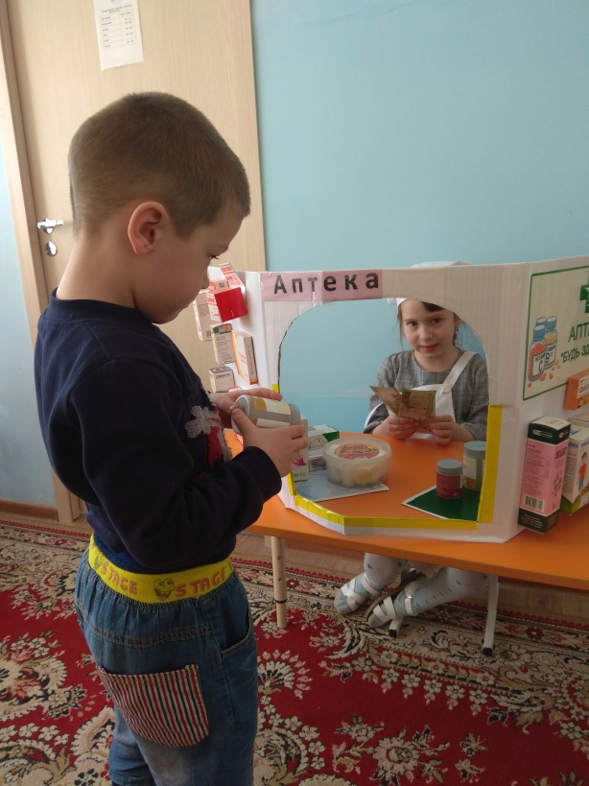
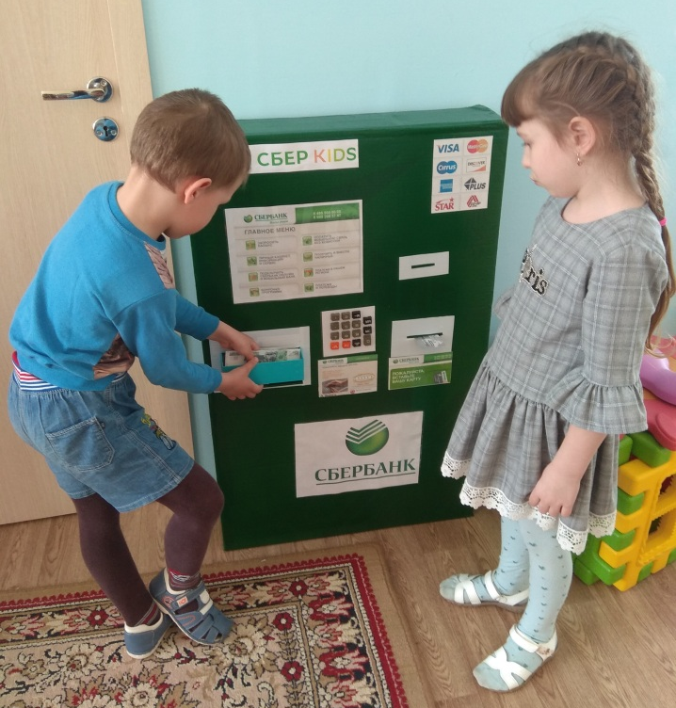
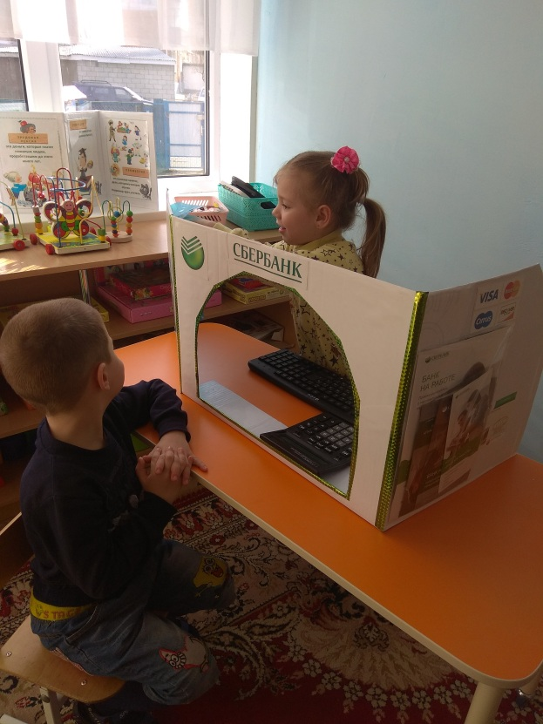

Slide 5
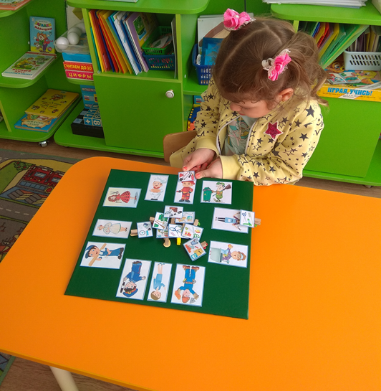
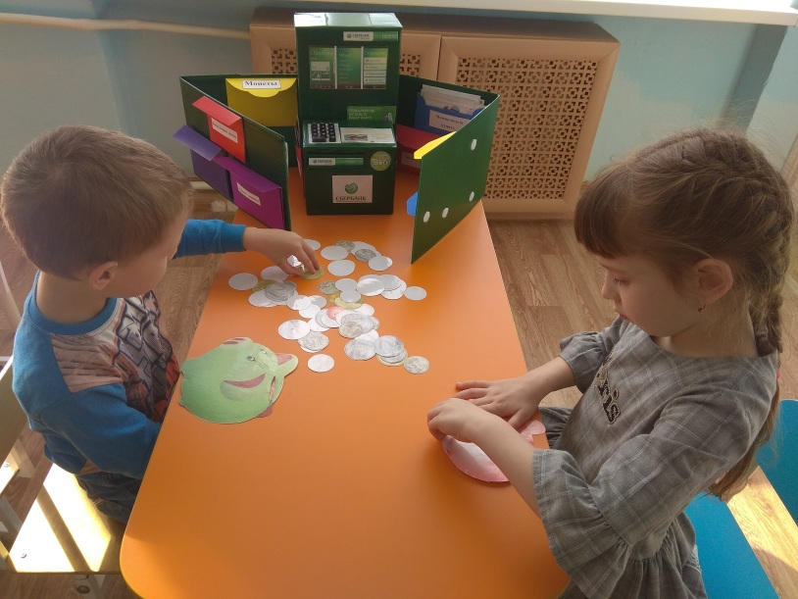
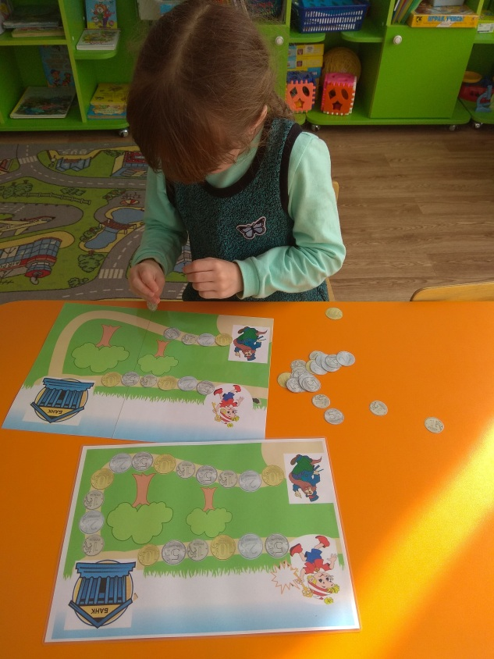

Slide 6
В какой сказке мастерство героя – строителя спасло жизнь ему и его друзьям?

Slide 7
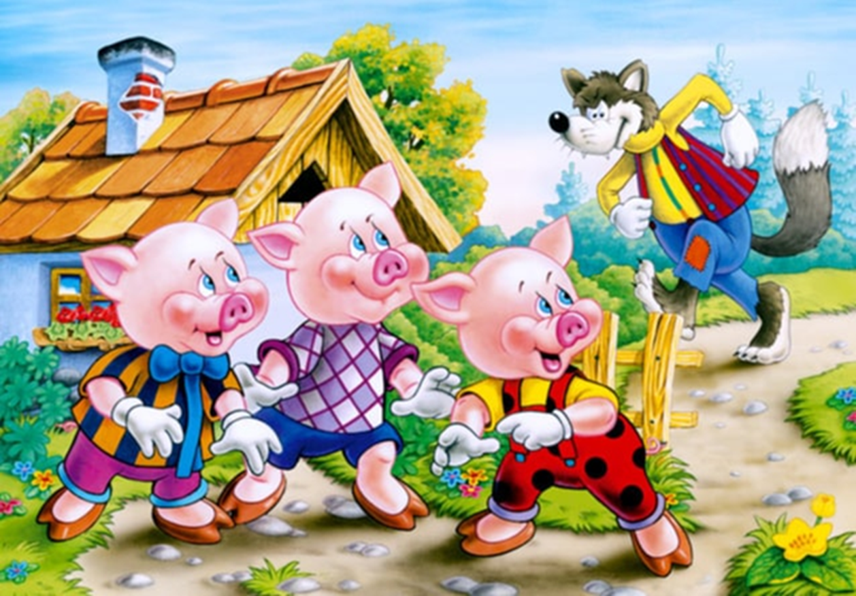
«Три поросенка»

Slide 8
Кто из героев сказок сочетал несколько профессий: дворника, мельника, пекаря?

Slide 9
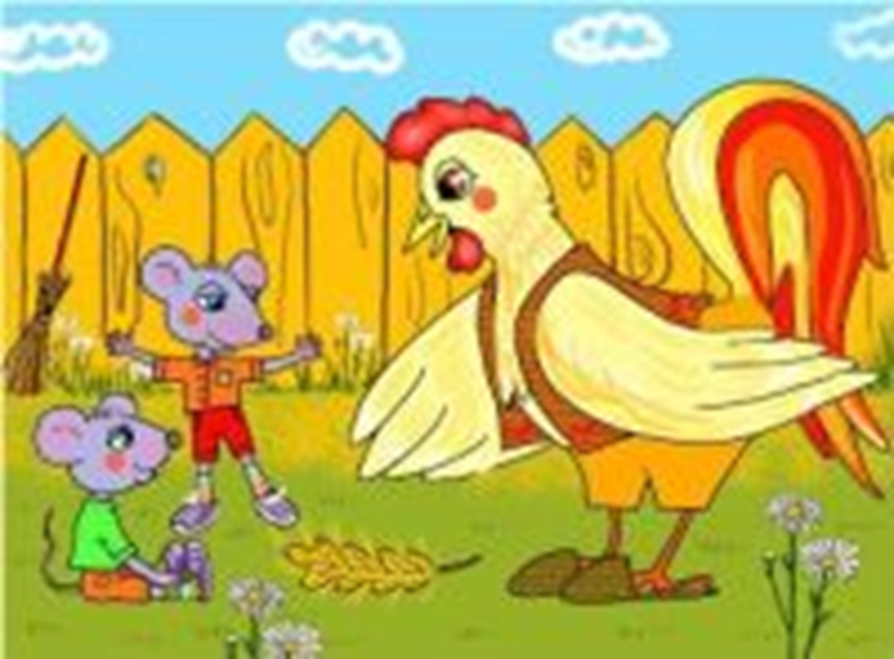
«Колосок»

Slide 10
В какой сказке умение делать рекламу помогла главному герою отблагодарить за доброту?

Slide 11
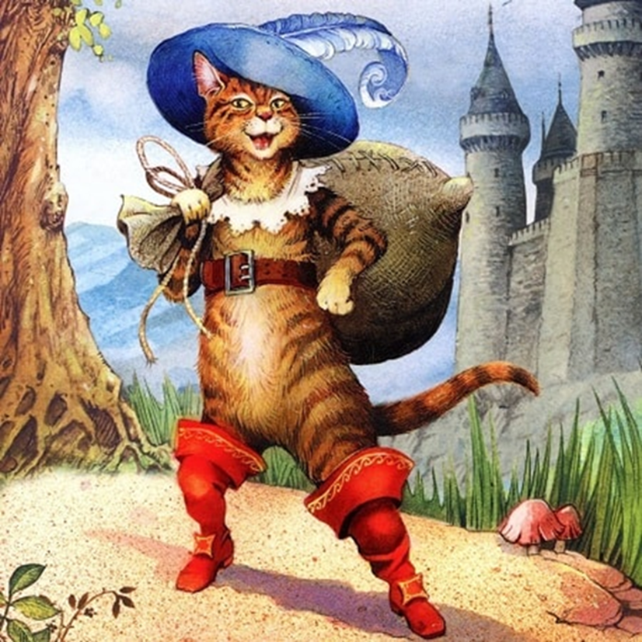
«Кот в сапогах»

Slide 12
В какой сказке реклама сыграла злую шутку с главным героем?

Slide 13
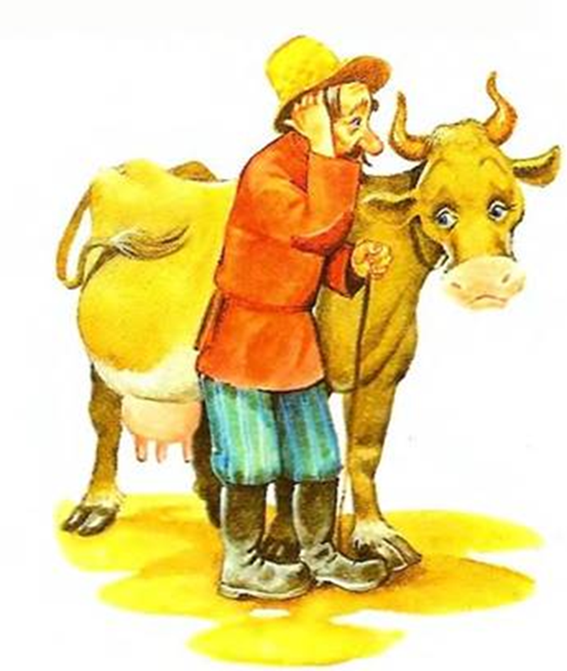
«Как старик корову продавал

Slide 14
В какой сказке сдобное изделие рационального использования продуктов купился на лесть?

Slide 15
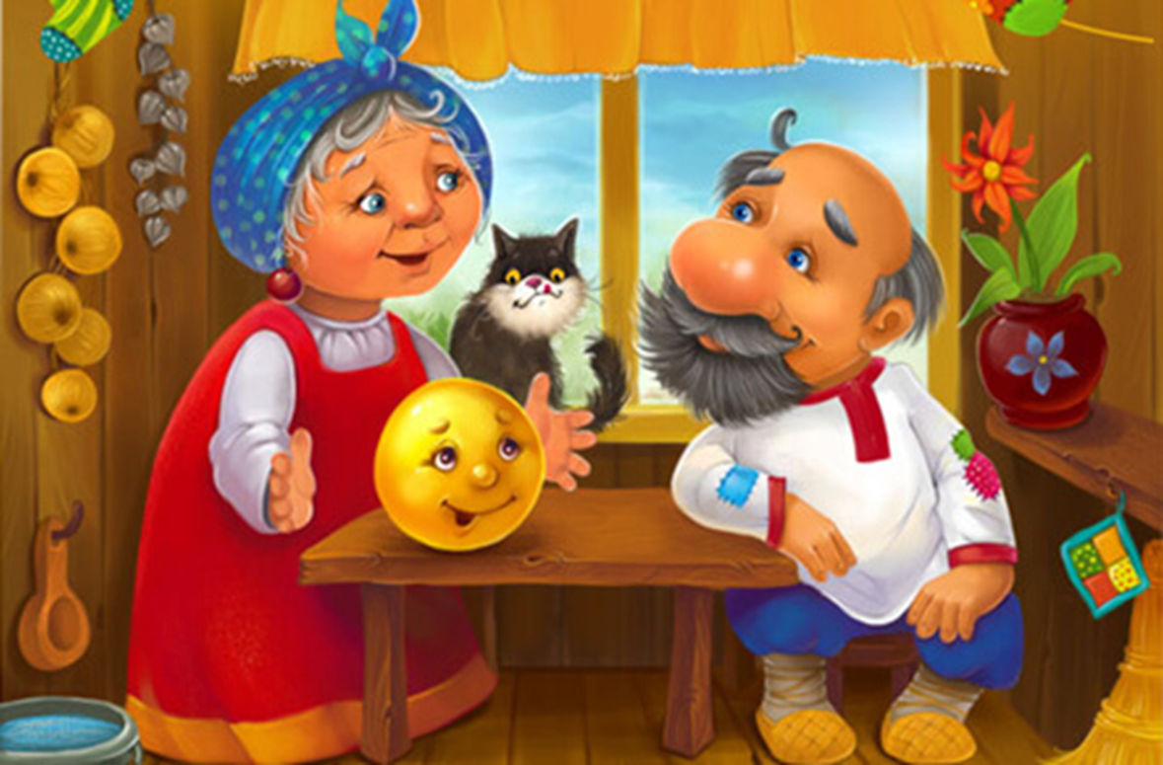
«Колобок»

Slide 16
Герои, какой сказки благодаря рациональному разделению труда имели выгоду в совместном существовании?

Slide 17
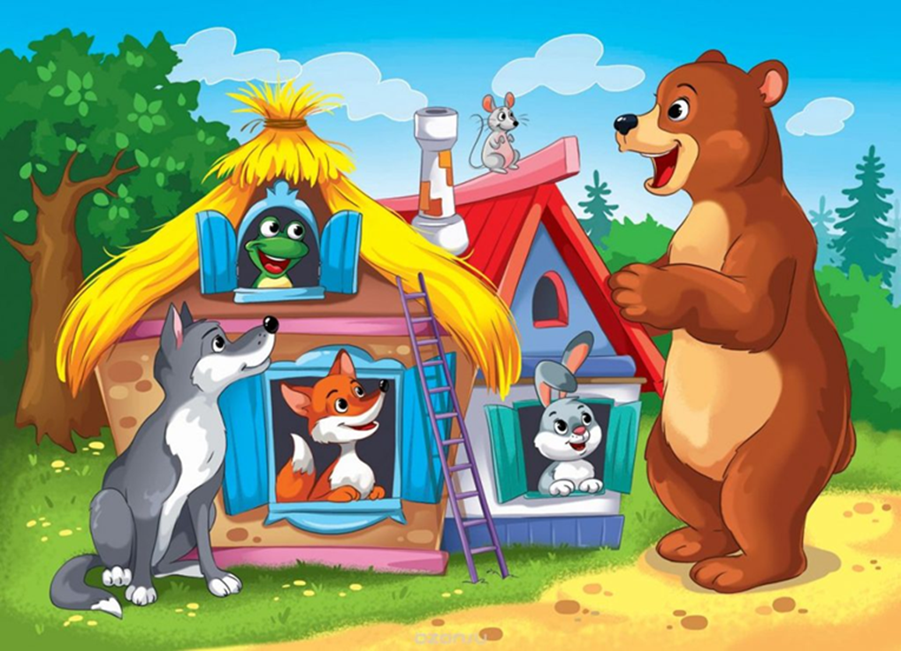
«Теремок»

Slide 18
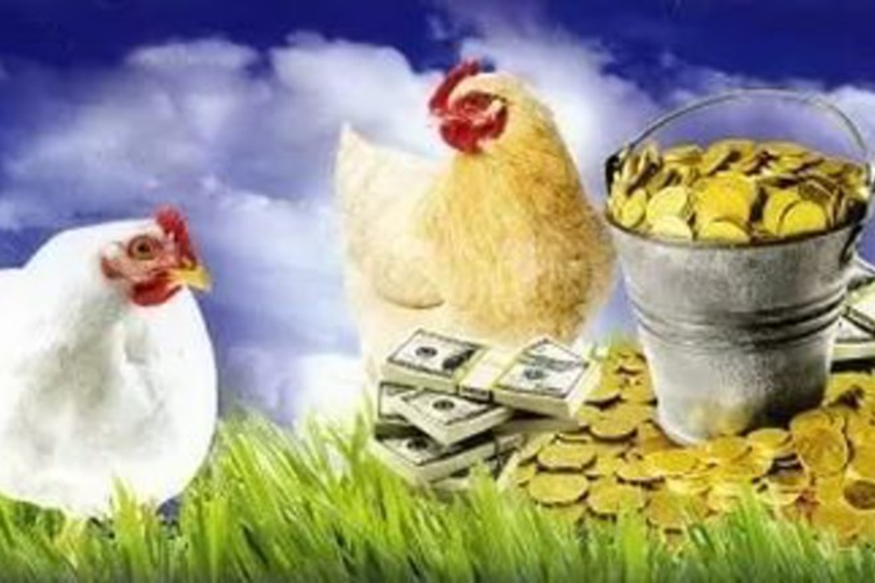

Slide 19
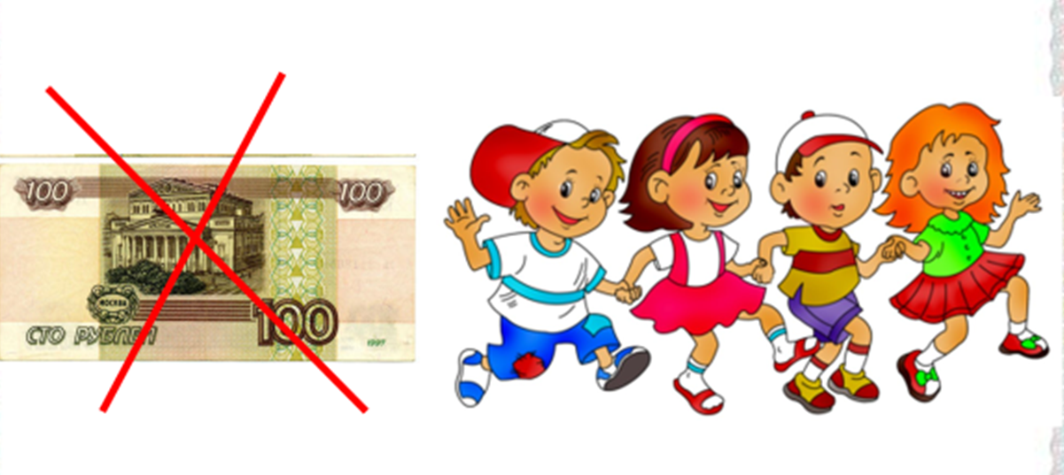

Slide 21
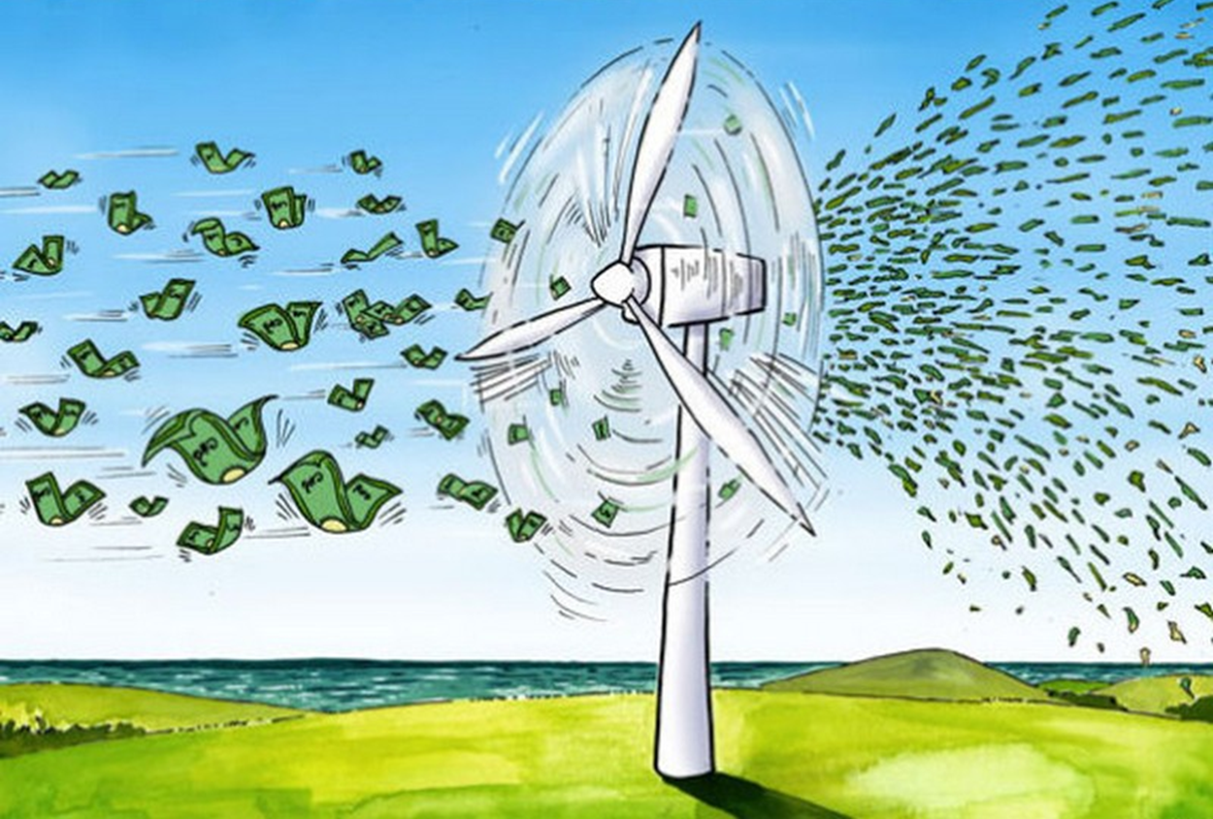

Slide 22
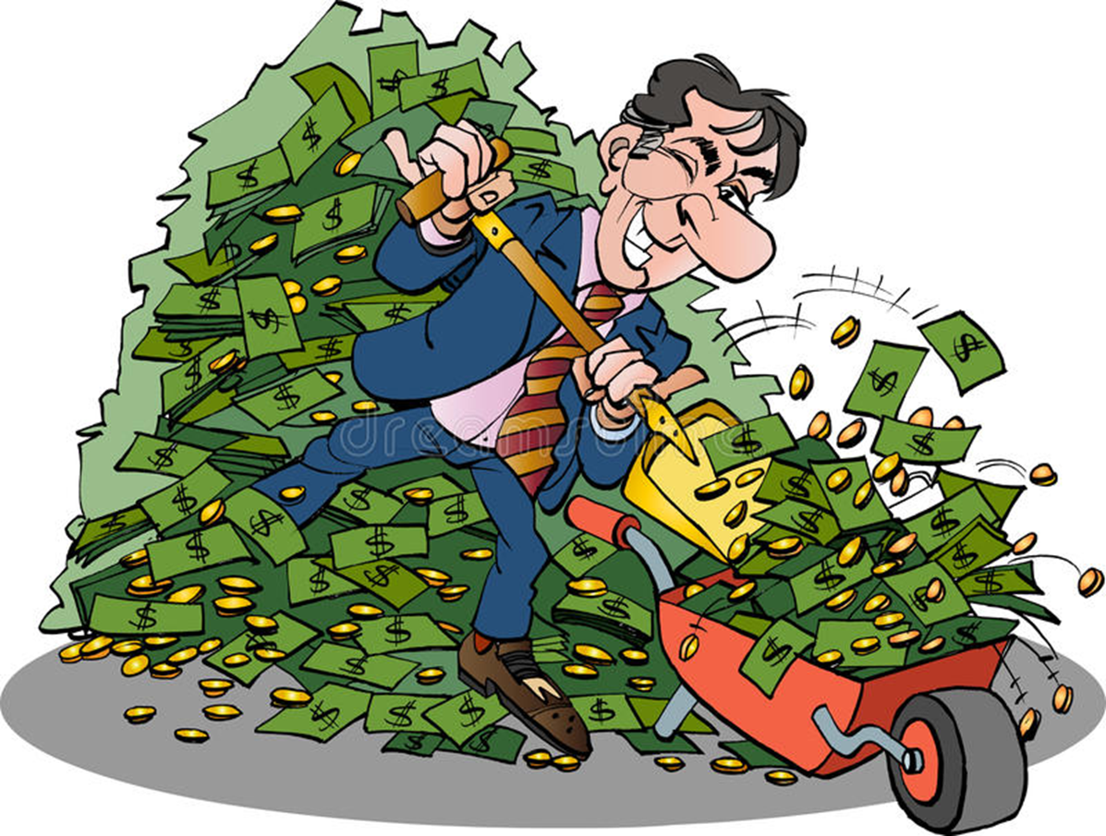

Slide 23
Спасибо за внимание.

